Slide 1
Private Bereitstellung öffentlicher Güter
Der Nutzen aus der Bereitstellung eines öffentlichen Gutes sei $u_{A}\left(G=1\right)=3=u_{B}\left(G=1\right)$
Die Kosten der Bereitstellung sind $c\left(G=1\right)=4$
Zahlt nur einer, trägt er die vollen Kosten, zahlen beide, werden die Kosten geteilt
Auszahlung |  | B
 |  | zahlt | zahlt nicht
A | zahlt | 1;1 | -1;3
 | zahlt nicht | 3;-1 | 0;0
Egal was Haushalt B macht, nicht zahlen ergibt für A immer eine höhere Auszahlung
→ nicht zahlen ist dominante Strategie für A
Genauso ergibt nicht zahlen für B immer eine höhere Auszahlung, egal was A macht
→ nicht zahlen ist dominante Strategie für B
Spielen beide ihre dominante Strategie, so wird das öffentliche Gut nicht bereitgestellt, obwohl beide bei einer Teilung der Kosten sich mit einem Netto-Nutzen von jeweils 1 besser stellen könnten

Slide 2
Spieltheorie – Nash Gleichgewicht
Ein Nash-Gleichgewicht ist eine Kombination von Strategien, in der jeder Spieler eine Strategie wählt, mit der kein Spieler einen Anreiz hat, von seiner gewählten Strategie als einziger abzuweichen.

Slide 3
Spieltheorie
Der Nutzen aus der Bereitstellung eines öffentlichen Gutes sei $u_{A}\left(G=1\right)=3=u_{B}\left(G=1\right)$
Die Kosten der Bereitstellung sind $c\left(G=1\right)=4$
Zahlt nur einer, trägt er die vollen Kosten, zahlen beide, werden die Kosten geteilt
Auszahlung |  | B
 |  | zahlt | zahlt nicht
A | zahlt
 | zahlt nicht
Bestimmung der Auszahlungsmatrix: zahlen beide nicht -> keine Bereitstellung
Auszahlung |  | B
 |  | zahlt | zahlt nicht
A | zahlt
 | zahlt nicht |  | 0;0
Auszahlung |  | B
 |  | zahlt | zahlt nicht
A | zahlt |  | -1;3
 | zahlt nicht |  | 0;0
Auszahlung |  | B
 |  | zahlt | zahlt nicht
A | zahlt |  | -1;3
 | zahlt nicht | 3;-1 | 0;0
Auszahlung |  | B
 |  | zahlt | zahlt nicht
A | zahlt | 1;1 | -1;3
 | zahlt nicht | 3;-1 | 0;0
Auszahlung |  | B
 |  | zahlt | zahlt nicht
A | zahlt | 1;1 | -1;3
 | zahlt nicht | 3;-1 | 0;0
Auszahlung |  | B
 |  | zahlt | zahlt nicht
A | zahlt | 1;1 | -1;3
 | zahlt nicht | 3;-1 | 0;0
Auszahlung |  | B
 |  | zahlt | zahlt nicht
A | zahlt | 1;1 | -1;3
 | zahlt nicht | 3;-1 | 0;0
Auszahlung |  | B
 |  | zahlt | zahlt nicht
A | zahlt | 1;1 | -1;3
 | zahlt nicht | 3;-1 | 0;0
Zahlt nur A, so muss Sie die vollen Kosten von 4 übernehmen -> das öffentliche Gut wird bereitgestellt -> A hat dann einen Auszahlung von 3-4=-1 und B von 3-0=3
Zahlt nur B, gilt das Umgekehrte
Zahlen beiden, so werden die Kosten geteilt -> jeder zahlt 2 -> A und B haben dann jeweils eine Auszahlung von 3-2=1
Angenommen A zahlt: Was ist die optimale Antwort für B?
In der Matrix ist nur die 1. Zeile relevant und B vergleicht 3 (zahlt nicht) mit 1 (zahlt)
-> B zahlt nicht
Angenommen A zahlt nicht:
In der Matrix ist nur die 2. Zeile relevant und B vergleicht 0 (zahlt nicht) mit -1 (zahlt)
-> B zahlt nicht
Angenommen B zahlt: Was ist die optimale Antwort für A?
In der Matrix ist nur die 1. Spalte relevant und A vergleicht 3 (zahlt nicht) mit 1 (zahlt)
-> A zahlt nicht
Angenommen B zahlt nicht:
In der Matrix ist nur die 2. Spalte relevant und A vergleicht 0 (zahlt nicht) mit -1 (zahlt)
-> A zahlt nicht
-> Egal wie sich die jeweils andere entscheidet, für beide ist nicht zu zahlen jeweils die optimale Antwort
-> (nicht zahlen, nicht zahlen) ist damit Nash-Gleichgewicht und das öffentliche Gut wird nicht bereit gestellt
Vergleichen wir (nicht zahlen, nicht zahlen) mit der kooperativen Lösung, wenn sich beide für (zahlen,zahlen) entscheiden
-> Beide würden sich besser stellen, denn bei (zahlen,zahlen) ist Auszahlung 1>0 jeweils größer als bei (nicht zahlen, nicht zahlen)
-> Rein aus dem egoistischen Optimierungskalkül wird also keine pareto-effiziente Allokation erreicht
-> denn (1,1) ist eine Pareto-Verbesserung gegenüber (0,0)
Auszahlung |  | B
 |  | zahlt | zahlt nicht
A | zahlt
 | zahlt nicht |  | 0;0

Slide 4
Gefangenendilemma – Allgemeine Beispiele
Handelsstreit zwischen Ländern
  Schottet sich das eine Land ab, muß auch das andere Land dies tun
  Öffnet sich das andere Land, führt eigene Abschottung zur Besserstellung
    Abschottung ist dominante Strategie
Länder, die in einem Rüstungswettlauf sind
  Wenn der andere aufrüstet, muss man auch selbst aufrüsten
  rüstet der andere nicht auf, führt Aufrüstung zur Überlegenheit
    Aufrüstung ist dominante Strategie
Unternehmen, die Werbung treiben
  Alle wären besser dran, wenn alle nicht werben (geringere Kosten), aber durch Werbung erhöhe ich meinen Marktanteil
  Wenn alle anderen werben, muss ich werben, um im Markt zu bleiben
    Werben ist dominate Strategie
Umstellung auf schadstoffarme Autos
  Stellen alle anderen ihre Autos um, sinkt der Schadstoffausstoss so stark, dass meine Umstellung keine Relevanz mehr hätte
  Stellen alle anderen nicht um, hilft meine Umstellung nicht
    Nicht umstellen ist dominante Strategie

Slide 5
Gefangenendilemma – Allgemeine Beispiele
Klopapier
  Schleppt der eine 24 Packen Klopapier aus dem Supermarkt, wird sein Nachbar, aus Angst sich nicht mehr den Hintern abputzen zu können dies auch tun.
    Beide sitzen bis Ende des Jahres auf einem Haufen Klopapier und können nicht mehr durch Ihren Flur laufen
    https://www.youtube.com/watch?time_continue=22&v=wA4KS546rZo&feature=emb_logo
    Eine hervorragendes Anwendungsbeispiel, wie man mit dem spieltheoretischen Verständnis des Gefangenendilemmas Geld verdienen kann, findet sich bei der englischen Gameschow Golden Balls
    https://www.youtube.com/watch?v=S0qjK3TWZE8

Slide 6
Handelspolitik – Internationaler Ansatz
Internationale Verhandlungen können Exporteure dazu mobilisieren, Freihandel zu unterstützen, falls sie davon ausgehen, dass sich dadurch ihre Absatzmärkte vergrößern.
Eine derartige Politik kann einer Abschottungspolitik durch Importrestriktionen durch Lobbygruppen entgegenwirken.

Slide 7
Handelspolitik – Internationaler Ansatz
Internationale Verhandlungen können Handelskriege verhindern, in welchen sich die Länder gegenseitig mit Handelsbeschränkungen behindern.
Ein Handelskrieg kann entstehen, wenn jedes Land einen Anreiz hat, Restriktionen einzuführen hat, egal was das andere Land macht.
    Dies kann zu dem Ergebnis führen, dass jedes Land Restriktionen einführt, obwohl es im Interesse aller Länder wäre, die Situation des Freihandels zu erreichen.
      Die Handelspartner benötigen ein Abkommen, welches Handelsbeschränkungen verhindert.

Slide 8
Beispiel: Gefangenendilemma und Handelskrieg
Auszahlungsmatrix: (USA, Europäische Union)
Europäische Union USA |  | Freihandel | Abschottung
 | Freihandel | (10 Mrd. $,10 Mrd. $) | (-10 Mrd. $,20 Mrd. $)
 | Abschottung | (20 Mrd. $,-10 Mrd. $) | (-5 Mrd. $,-5 Mrd. $)
Bestimmen Sie das Nash-Gleichgewicht

Slide 9
Beispiel: Gefangenendilemma und Handelskrieg
Auszahlungsmatrix: (USA, Europäische Union)
Europäische Union USA |  | Freihandel | Abschottung
 | Freihandel | (10 Mrd. $,10 Mrd. $) | (-10 Mrd. $,20 Mrd. $)
 | Abschottung | (20 Mrd. $,-10 Mrd. $) | (-5 Mrd. $,-5 Mrd. $)
Nash-Gleichgewicht
Vergleichen Sie mit der Herleitung aus den Öffentlichen Finanzen!!!
Gegeben die USA machen Freihandel
→ EU vergleicht die eigenen Auszahlungen in der ersten Zeile für Freihandel (10) und Abschottung (20)
→ EU Abschottung
Gegeben die USA schotten sich ab
→ EU vergleicht die eigenen Auszahlungen in der zweiten Zeile für Freihandel (-10) und Abschottung (-5)
→ EU Abschottung
Gegeben die EU macht Freihandel
→ USA vergleicht die eigenen Auszahlungen in der ersten Spalte für Freihandel (10) und Abschottung (20)
→ USA Abschottung
Gegeben die EU schottet sich ab
→ USA vergleicht die eigenen Auszahlungen in der zweiten Spalte für Freihandel (-10) und Abschottung (-5)
→ USA Abschottung
Damit ist für bei Blöcke Abschotten die beste Strategie egal, welche Strategie die andere Seite wählt!
(Abschotten, Abschotten) mit den Auszahlungen (-5,-5) ist damit Nash-Gleichgewicht
Vergleicht man das Nash-Gleichgewicht mit der kooperativen Lösung (Freihandel, Freihandel) und den Auszahlungen (10,10), so stellt die Freihandelslösung für beide Seiten eine höhere Auszahlung dar (vgl. Paretoverbesserung in den öffentlichen Finanzen!)

Slide 10
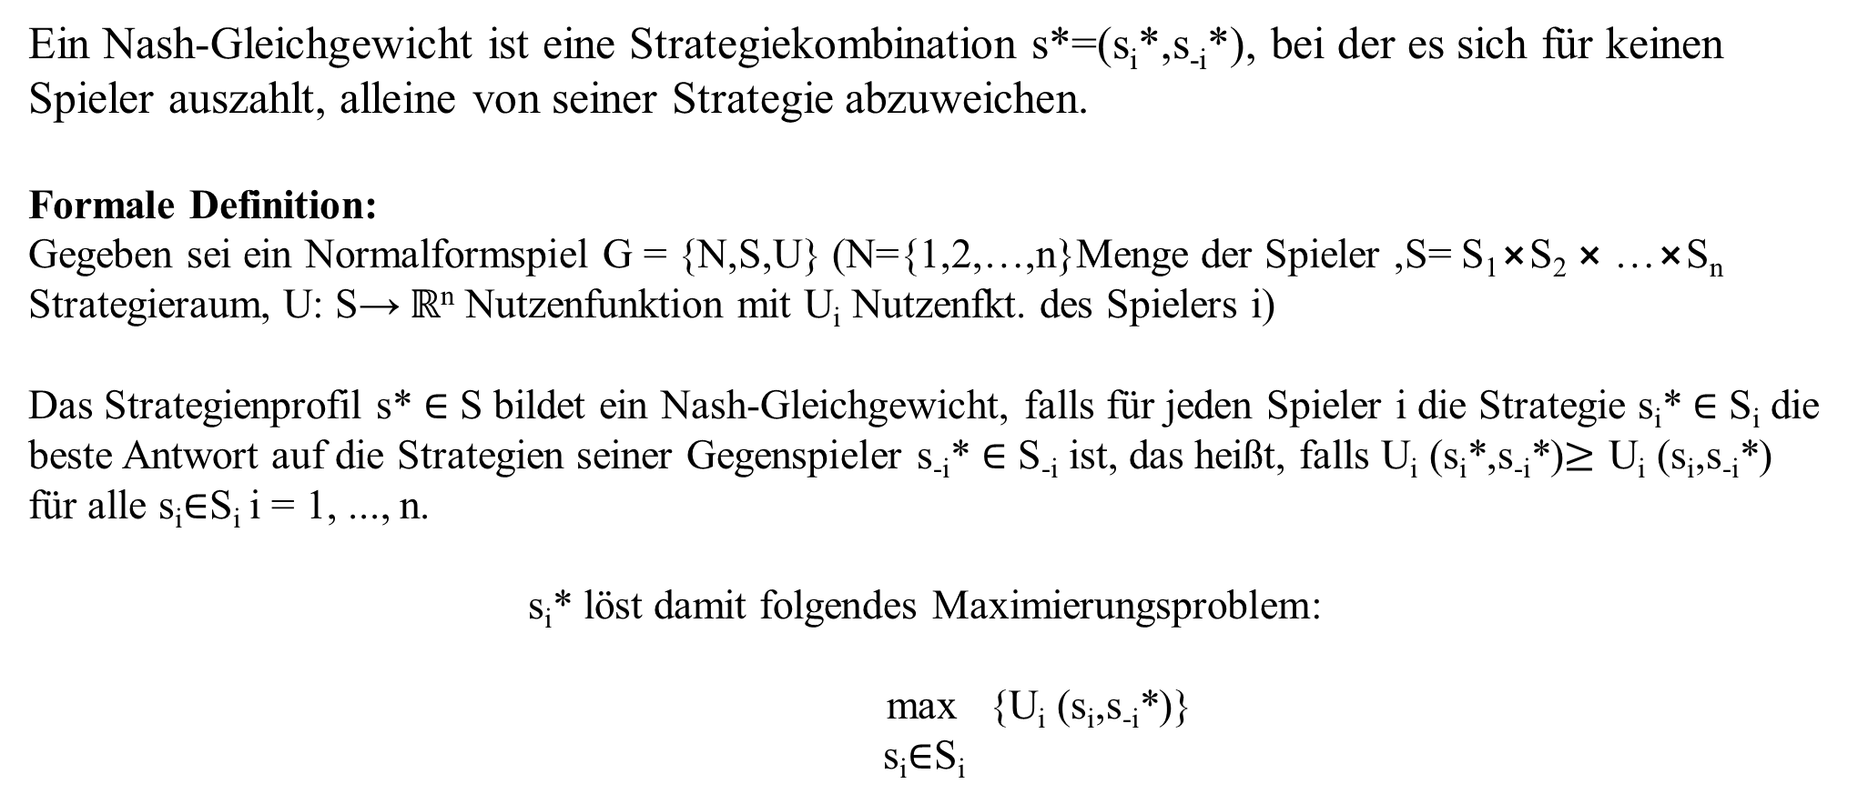
Nash-Gleichgewicht
Dissertation
Nash, John F. (1950) Equilibrium Points in n-Person Games, PNAS January 1, 1950 36 (1) 48-49
Ein Nash-Gleichgewicht ist eine Strategiekombination s*=(s_{i}*,s_{-i}*), bei der es sich für keinen Spieler auszahlt, alleine von seiner Strategie abzuweichen.
Formale Definition:
Gegeben sei ein Normalformspiel G = {N,S,U} (N={1,2,…,n}Menge der Spieler ,S= S₁$⨯$S₂ $⨯$…$⨯$S_{n} Strategieraum, U: S→ $ℝ$^{n} Nutzenfunktion mit U_{i} Nutzenfkt. des Spielers i)
Das Strategienprofil s* ∈ S bildet ein Nash‑Gleichgewicht, falls für jeden Spieler i die Strategie s_{i}* ∈ S_{i} die beste Antwort auf die Strategien seiner Gegenspieler s_{‑i}* ∈ S_{-i} ist, das heißt, falls U_{i} (s_{i}*,s_{-i}*)≥ U_{i} (s_{i},s_{-i}*) für alle s_{i}∈S_{i} i = 1, ..., n.
s_{i}* löst damit folgendes Maximierungsproblem:
max {U_{i} (s_{i},s_{-i}*)}
s_{i}∈S_{i}

